Slide 1
Top 10 Länder nach Anzahl neuer Fälle in den letzten 7 Tagen
48.171.562 Fälle
1.226.241 Verstorbene (2,6%)
Land | Fälle kumulativ | Neue Fälle in den letzten 7T | Veränderung % (7T) | 7d-Inzidenz/ 100.000 Ew | R (7T) | CFR % | Trend
Vereinigte Staaten | 9.486.486 | 628.462 | 20,45 | 190,98 | 1,15 | 2,46 | ▲
Indien | 8.364.086 | 323.883 | -2,81 | 23,7 | 0,98 | 1,49 | ▼
Frankreich | 1.543.321 | 308.189 | 10,97 | 459,9 | 1,11 | 2,51 | ▲
Italien | 790.377 | 200.611 | 43,17 | 332,36 | 1,24 | 5,03 | ▲
Großbritannien | 1.099.059 | 156.784 | 2,44 | 235,25 | 1 | 4,34 | ▲
Spanien | 1.284.408 | 147.905 | 12,73 | 315,11 | 1,1 | 2,97 | ▲
Polen | 439.536 | 140.487 | 45,63 | 369,97 | 1,25 | 1,47 | ▲
Russische Föderation | 1.693.454 | 129.478 | 11,01 | 88,76 | 1,08 | 1,73 | ▲
Brasilien | 5.590.025 | 121.755 | -28,17 | 57,69 | 0,78 | 2,88 | ▼
Deutschland | 597.583 | 116.570 | 31,03 | 140,41 | 1,19 | 1,83 | ▲
Quelle: ECDC, Stand: 05.11.2020
Notes:
Brasilien Platz 6 auf 9, Spanien und Polen jeweils einen Platz nach oben

Slide 2
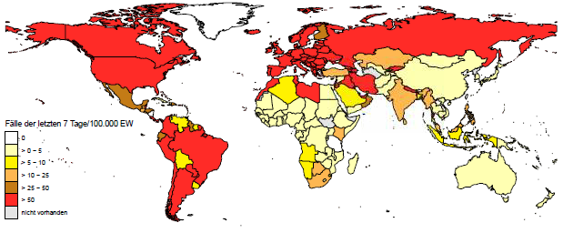
7-Tages-Inzidenz pro 100.000 Einwohner
Europa (nicht EU/EWR/UK/CH)
Land | Inzidenz 7T
Andorra | 693,12
Montenegro | 555,95
Armenien | 491,22
Georgien | 341,55
Bosnien und Herzegowina | 328,39
Nordmazedonien | 308,12
Monaco | 226,69
San Marino | 194,47
Gibraltar | 180,98
Kosovo | 162,3
Serbien | 162,08
Ukraine | 130,8
Republik Moldau | 128,26
Russische Föderation | 88,76
Albanien | 78,95
Aserbaidschan | 73,37
Weißrussland | 71,6
Jersey | 50,09
83 Länder/Territorien mit einer 7-Tages-Inzidenz > 50 Fälle / 100.000 Ew.
Afrika
Amerika
Asien
Land | Inzidenz 7T
Kap Verde | 91,83
Tunesien | 86,24
Libyen | 84,29
Marokko | 75,65
Land | Inzidenz 7T
Vereinigte Staaten | 190,98
Puerto Rico | 185,21
Argentinien | 168,37
Belize | 164,98
Sint Maarten (NL) | 153,34
Costa Rica | 132,9
Kolumbien | 131,41
Panama | 112,49
Aruba | 109,11
Curaçao | 83,83
Bahamas | 75,48
Kanada | 59,12
Brasilien | 57,69
Paraguay | 56,33
Peru | 51,86
Chile | 50,19
Land | Inzidenz 7T
Jordanien | 289,97
Libanon | 164,13
Kuwait | 117,35
Bahrain | 97,61
Palästina | 86,4
VAE | 84,81
Nepal | 71,9
Iran | 69,37
Israel | 55,98
Irak | 55,76
Kirgisistan | 54,72
Katar | 50,53
Ozeanien
Land | Inzidenz 7T
Französisch Polynesien | 879,39
Guam | 261,22
Quelle: ECDC, Stand: 05.11.2020
Notes:
Jersey, Peru wieder auf der Liste, Oman nicht mehr auf der Liste

Slide 3
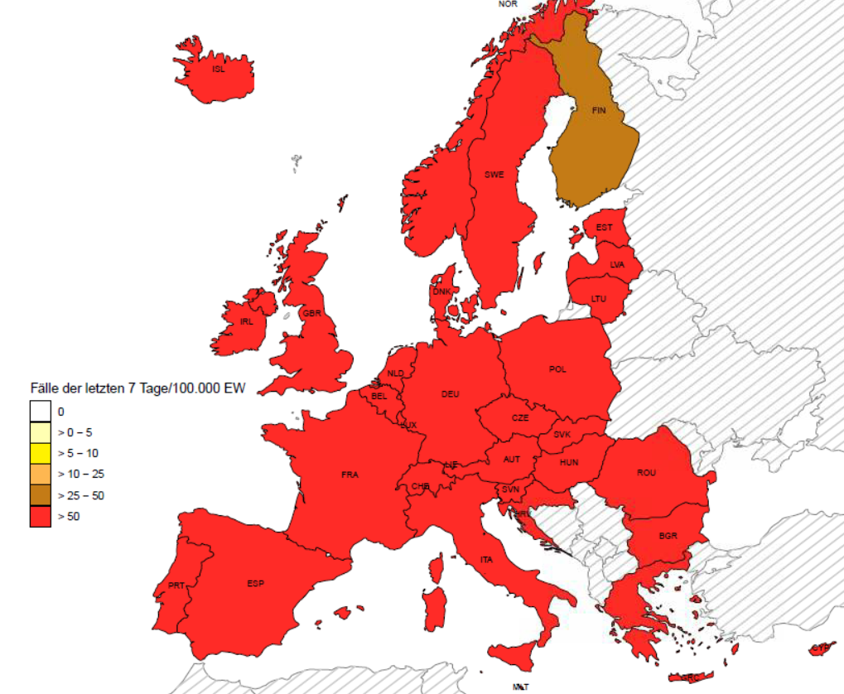
7-Tages-Inzidenz pro 100.000 Einwohner – EU/EWR/UK/CH
Europa (EU/EWR/UK/CH)
Land | Inzidenz 7T
Tschechische Republik | 767,18
Luxemburg | 763,32
Liechtenstein | 552,4
Slowenien | 537,89
Belgien | 493,88
Frankreich | 459,9
Kroatien | 381,92
Österreich | 376,28
Polen | 369,97
Niederlande | 367,1
Italien | 332,36
Slowakei | 327,11
Spanien | 315,11
Portugal | 277,8
Ungarn | 274,12
Bulgarien | 273,28
Großbritannien | 235,25
Rumänien | 229,36
Litauen | 213,09
Malta | 168,17
Schweden | 156,36
Zypern | 146,48
Deutschland | 140,41
Dänemark | 126,69
Griechenland | 117,42
Island | 89,08
Lettland | 83,75
Irland | 82,56
Norwegen | 61,77
Estland | 56,08
Land | Inzidenz 7T
Finnland | 28,13
Quelle: ECDC, Stand: 05.11.2020
Notes:
Estland neu

Slide 4
Zusammenfassung und News
Amerika: USA meldete Rekordfallzahlen in den vergangenen 2 Tagen (> 100.000 Fälle am Tag)
Asien: China hat neue Einreisebeschränkungen eingeführt
Ab heute müssen Einreisende aus mehreren Ländern (u.a. Deutschland) vor der Einreise einen negativen PCR Test UND Antikörper-Test (IgM) vorliegen (die Tests dürfen nicht älter als 2 Tage sein)
Einreiseverbot für einige Ländern (u.a. Belgien, Frankreich, UK): Dies gilt auch für Personen mit validen Visas sowie Aufenthaltserlaubnissen
Europa: Weiterhin starke Zunahme neuer Fälle
Innerhalb der EU/EWR/GB/CH: nur noch Finnland mit einer 7-Tages-Inzidenz < 50 Neuinfektionen / 100.000 Ew
Viele Länder haben die Maßnahmen in den letzten Wochen verschärft (z.B. Lockdowns in u.a. Dänemark, England, Griechenland, Italien)
Einige Länder kommen an die Krankenhauskapazitätsgrenzen bzw. haben „non-essential procedures“ verschoben (z.B. Belgien, Frankreich, Tschechien)
Alle Nerzen (15-17M) in Dänemark werden wegen SARS-Cov-2 Ausbrüchen notgeschlachtet
7 Mutationen der Spike-Protein wurden entdeckt. Bisher wurden die Nerzen-Virusvariante in 12 Personen in Jütland nachgewiesen.
Vorläufige Ergebnisse von einer Person zeigen, dass eine Variante nicht in gleichem Maße sich durch Antikörper hemmen lässt (im Vergleich zu nicht mutierten Forme des Virus)
Als Folge davon führ die Regierungen einen Lockdown in der Region Nodrjütland (7 Kommunen mit ca. 280.000 Ew)
Notes:
Variant: four simultaneous changes in the spike protein (Amino acid changes: 69del, Y453F, I692V, M1229)
https://www.auswaertiges-amt.de/de/aussenpolitik/laender/china-node/chinasicherheit/200466#content_0
https://www.theguardian.com/world/2020/nov/05/china-bans-non-chinese-travellers-from-uk-belgium-and-philippines
https://www.afro.who.int/news/covid-19-hits-life-saving-health-services-africa
https://www.spiegel.de/wissenschaft/medizin/corona-gefaehrden-mutationen-bei-nerzen-die-impfstoffsuche-a-3fbac016-862f-43ca-824e-8035edbd5468
EWRS

